Slide 1


Rapprochement du site Web et de l’ERP
S.DANEN
Août 2023

Slide 2

Sommaire
01
02
03
Mode opératoire
Fusion des données
GOALS & STRATEGY
03
04
06
Chiffre d’affaire
Problemes Trouvés
KPI Overview
Etapes d’analyse des tables
Plusieurs possibilités
You can describe the topic of the section here
Chiffre d’affaire total et chiffre d’affaire par produit
Abérrations trouvées lors du rapprochement des données
You can describe the topic of the section here

Slide 3
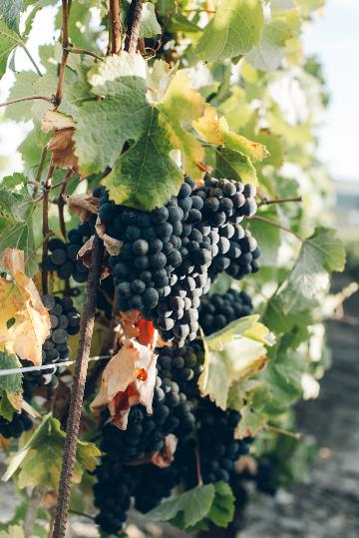
01.
Mode operatoire
Notes:
slidesppt.net

Slide 4


Mode Opératoire
Examen des 3 fichiers fournis : WEB – ERP – LIAISON
via la création d’une fonction d’analyse affichant :
Les informations des dataframes
Les statistiques descriptives
Le nombre de doublons par colonne
Détermination des clefs de chaque dataframes
Séparation de WEB en 2 dataframes
Fusion des données
Création d’une colonne calculant le chiffre d’affaire

Slide 5

Mode Opératoire
Suppression, après vérification
des lignes vide dans WEB
- des colonnes vides ou ne contenant que des valeurs identiques
Création d’un log contenant les colonnes supprimées sous forme d’un fichier Excel

Slide 6
02.
Fusion des données
Notes:
slidesppt.net

Slide 7
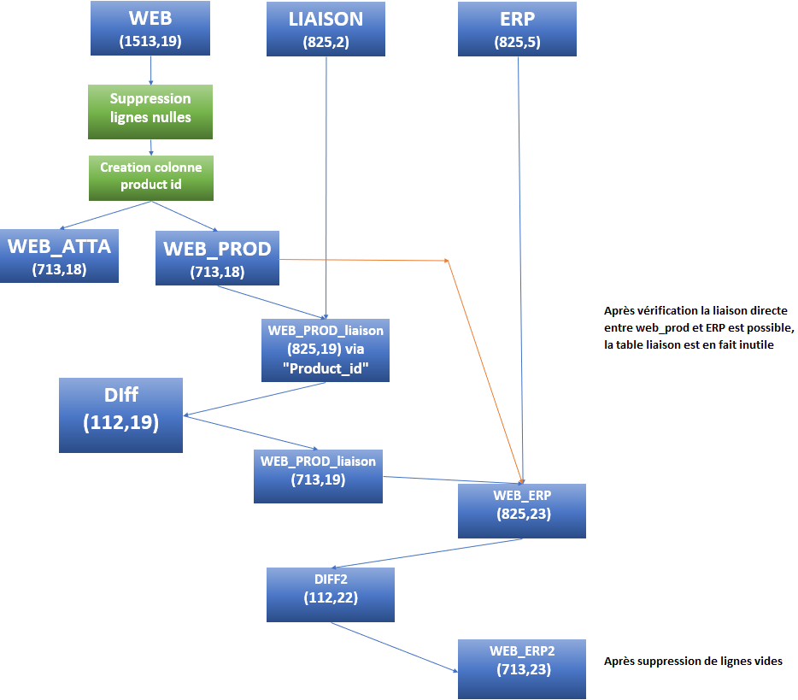
Via « post_type »

Slide 8
03.
CHIFFRE D’AFFAIRE
Notes:
slidesppt.net

Slide 9

Chiffre d’affaire total
70 569 €

Slide 10

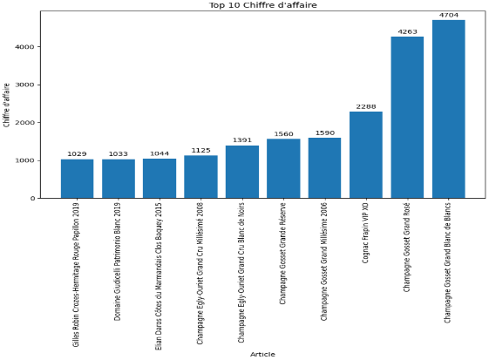
is the distance between Earth and the Moon

Slide 11

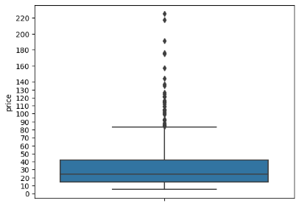
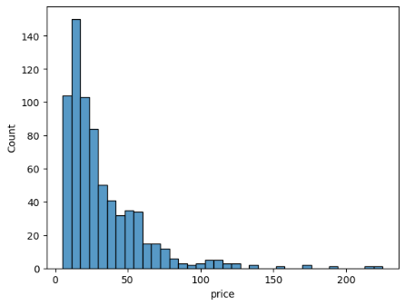
Prix potentiellement aberrants
Boite à moustache des prix
Histogramme des prix
Notes:
slidesppt.net

Slide 12
Listes des articles avec un prix potentiellement aberrant
N° produit WEB | N° produit ERP | Vente total | Article | En vente | Prix | Stock quantité | Status
15940 | 4352 | 5 | Champagne Egly-Ouriet Grand Cru Millésimé 2008 | 1 | 225 | 0 | outofstock
14581 | 5001 | 0 | David Duband Charmes-Chambertin Grand Cru 2014 | 1 | 217,5 | 20 | instock
14983 | 5892 | 3 | Coteaux Champenois Egly-Ouriet Ambonnay Rouge 2016 | 1 | 191,3 | 10 | instock
3510 | 4402 | 13 | Cognac Frapin VIP XO | 1 | 176 | 8 | instock
15185 | 5767 | 0 | Camille Giroud Clos de Vougeot 2016 | 1 | 175 | 12 | instock
7819 | 4406 | 0 | Cognac Frapin Château de Fontpinot 1989 20 Ans d'Age | 1 | 157 | 3 | instock
14220 | 4904 | 5 | Domaine Des Croix Corton Charlemagne Grand Cru 2016 | 1 | 137 | 13 | instock
14923 | 6126 | 2 | Champagne Gosset Célébris Vintage 2007 | 1 | 135 | 10 | instock
12589 | 4355 | 11 | Champagne Egly-Ouriet Grand Cru Blanc de Noirs | 1 | 126,5 | 2 | instock
14915 | 5612 | 0 | Domaine Weinbach Gewurztraminer Grand Cru Furstentum SGN 2010 1/2 | 1 | 124,8 | 12 | instock
14775 | 5917 | 0 | Wemyss Malts Single Cask Scotch Whisky Choc 'n' Nut Pretzel 2001 Bunnahabhain | 1 | 122 | 4 | instock
15072 | 6213 | 0 | Domaine des Comtes Lafon Volnay 1er Cru Santenots du Milieu 2016 | 1 | 121 | 7 | instock
15070 | 6216 | 0 | Domaine des Comtes Lafon Volnay 1er Cru Champans 2016 | 1 | 121 | 6 | instock
15126 | 6202 | 0 | Domaine Clerget Echezeaux Grand Cru En Orveaux 2015 | 1 | 116,4 | 14 | instock
13996 | 6212 | 2 | Domaine des Comtes Lafon Volnay 1er Cru Santenots du Milieu 2015 | 1 | 115 | 2 | instock
12790 | 6215 | 0 | Domaine des Comtes Lafon Volnay 1er Cru Champans 2014 | 1 | 115 | 4 | instock
14773 | 5918 | 0 | Wemyss Malts Single Cask Scotch Whisky Chai Caramel Latte 2002 Craigellachie | 1 | 114 | 8 | instock
13914 | 5025 | 0 | Champagne Agrapart &amp; Fils L'Avizoise Extra Brut Blanc de Blancs Grand Cru 2012 | 1 | 112 | 0 | outofstock
12857 | 4582 | 0 | Château de Meursault Puligny-Montrachet 1er Cru Champ Canet 2014 | 1 | 109,6 | 7 | instock
3507 | 4404 | 2 | Cognac Frapin Château de Fontpinot XO | 1 | 108,5 | 2 | instock
14596 | 6201 | 0 | David Duband Chambolle-Musigny 1er Cru Les Sentiers 2016 | 1 | 105,6 | 7 | instock
12791 | 5007 | 0 | Domaine des Comtes Lafon Volnay 1er Cru Santenots du Milieu 2014 | 1 | 105 | 17 | instock
11602 | 5008 | 0 | Domaine des Comtes Lafon Volnay 1er Cru Santenots du Milieu 2013 | 1 | 105 | 10 | instock
3509 | 4407 | 1 | Cognac Frapin Cigar Blend | 1 | 104 | 6 | instock
14805 | 4903 | 0 | Domaine Des Croix Corton Grand Cru Les Grèves 2017 | 1 | 102,3 | 20 | instock
15382 | 4115 | 0 | Zind-Humbrecht Riesling Grand Cru Rangen De Thann Clos Saint-Urbain 2017 | 1 | 100 | 11 | instock
11601 | 6214 | 0 | Domaine des Comtes Lafon Volnay 1er Cru Champans 2013 | 1 | 99 | 7 | instock
14774 | 5916 | 0 | Wemyss Malts Single Cask Scotch Whisky Chocolate Moka Cake 2005 Strathclyde | 1 | 93 | 3 | instock
19822 | 5565 | 0 | Tempier Bandol Cabassaou 2017 | 1 | 92 | 0 | outofstock
11668 | 4132 | 0 | Zind-Humbrecht Pinot Gris Grand Cru Rangen De Thann Clos Saint-Urbain 2012 | 1 | 88,4 | 5 | instock
13913 | 5026 | 0 | Champagne Agrapart &amp; Fils Minéral Extra Brut Blanc de Blancs Grand Cru 2012 | 1 | 86,8 | 2 | instock
13853 | 4359 | 1 | Champagne Larmandier-Bernier Grand Cru Les Chemins d'Avize 2011 | 1 | 85,6 | 0 | outofstock
13982 | 5580 | 0 | Lucien Boillot Puligny-Montrachet 1er Cru Les Perrières 2016 | 1 | 83,7 | 18 | instock
4679 | 4337 | 0 | Champagne Mailly Grand Cru Les Echansons 2007 | 1 | 83 | 13 | instock
Notes:
slidesppt.net

Slide 13
Autres informations disponibles Sous forme de fichiers Excel
Le chiffre d’affaire par produit
La liste des produits ayant un chiffre d’affaire nul
La liste des produits ayant un stock nul
La liste des articles ayant le statut « instock » et non en vente sur le site
Notes:
slidesppt.net

Slide 14
04.
PROBLèMES Détectés
Notes:
slidesppt.net

Slide 15
Problèmes détectés
Problème de statut
Problème de code article
Dans ERP, le “product_id” 4954 a le statut “instock” avec un “stock quantity” à 0 .
Il y a 2 articles dans web qui n’ont pas de code sku
Problème d’identification
Il y a 4 lignes dans web qui n’ont pas le même format que les autres articles : il y a un -1 ajouté après les 5 chiffres (13247-1) + les bons cadeaux
Problème de status “instock”
Il y a des articles qui ont le statut “instock” dans l’ERP et qui ne sont pas en vente dans WEB (1335 bouteilles).
Problème de saisie dans sku
Colonnes vides
Le type de caractère pouvant être saisit dans sku de web n’a pas été défini. Il est possible de saisir des chaines de caractères comme ‘bon cadeau’
Il y a de nombreuses colonnes totalement vides et donc inutilisées dans web utilisant inutilement de l’espace de stockage
Problème gestion
Problème base de données
Il y a beaucoup d’articles n’ayant jamais été vendus
La base de données web devrait être scindée en 2 pour être conforme à la 3e loi normale.
Notes:
slidesppt.net

Slide 16

Proposition de Plan d’actions
Actions Responsable Délai
Examen et suppression des colonnes inutiles de WEB
Suppression des lignes vides de web et empêcher leurs créations
Séparation de WEB en 2 tables (produits, attachement)
Unifier les codes produits en prenant ceux de l’ERP
Sécuriser la saisie du code articles
Créer un code produits pour les bon cadeaux dans l’ERP
Vérifier les articles qui ont un prix potentiellement aberrant
Créer (ou vérifier) un algorithme pour le statut du stock
Vérifier les fichiers des produits n’ayant jamais été vendus
Examiner le fichier des produits dont le stock est à 0
Remettre en vente les 1335 bouteilles qui ne le sont actuellement pas
Voir s’il est nécessaire de créer un champs indiquant une vente en
exclusivité
Administrateur WEB
Administrateur WEB
Administrateur WEB
Administrateur WEB
Administrateur WEB
Responsable ERP
Responsable marketing
Administrateur Web
Responsable marketing
Responsable Achat
Administrateur WEB
Administrateur WEB
A définir
A définir
A définir
A définir
A définir
A définir
A définir
A définir
A définir
A définir
A définir
A définir
Notes:
slidesppt.net

Slide 17
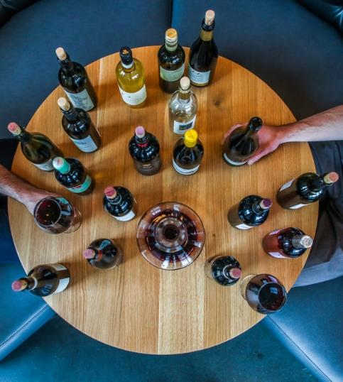
Merci de VOTRE ATTENTION
Buvez avec modération

